Slide 1


Système de recommandation de contenu

Slide 2


Description fonctionnelle
Recherche de recommandation
Système de recommandation 1
5 meilleures recommandations
Hybridation
Système de recommandation 2

Slide 3
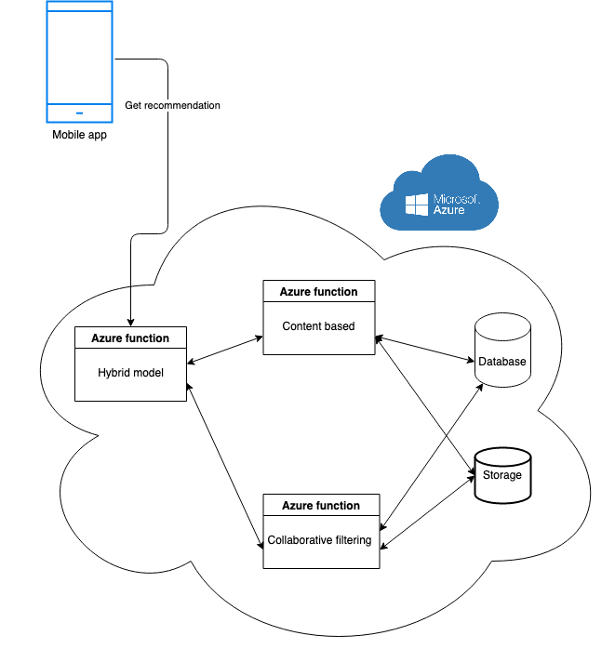



Schéma de l’architecture

Slide 4
Système de recommandation
Contenu
Filtrage collaboratif
Hybride

Slide 5
Filtrage basé sur le contenu
Système basé sur le profil de l’utilisateur
Avantages
Pas besoin de données sur les autres utilisateurs.
Possibilité de recommander des produits qui ne sont pas populaires ou nouveaux.
Possibilité de recommander aux utilisateurs ayant un goût unique ou rare.
Dernier article lu par l’utilisateur
Recherche parmi l’ensemble des articles ceux qui lui sont similaires
Inconvénients
Trouver les bons “features” n’est pas toujours facile.
Comment créer un profil pour les nouveaux utilisateurs ?
Création d’une note entre 0 et 3 en fonction de la similarité

Slide 6
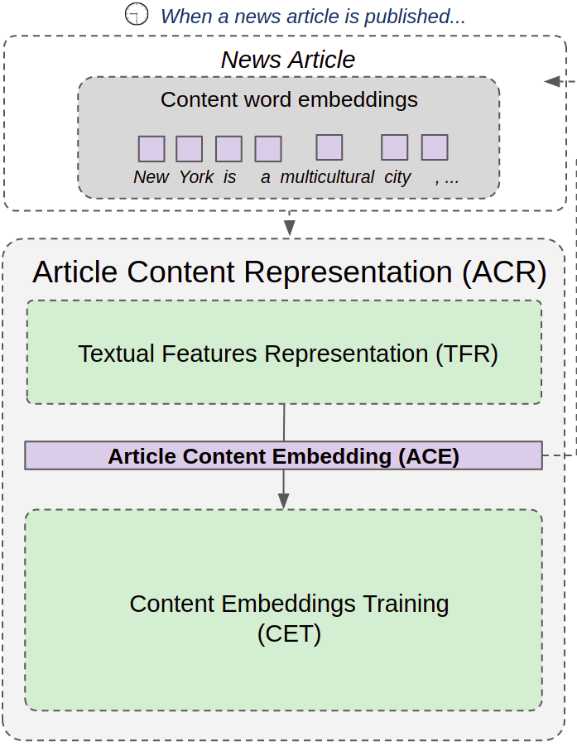
Filtrage basé sur le contenu
Création du système de similarité
CHAMELEON - A Deep Learning Meta-Architecture for News Recommender Systems
Le module ACR est chargé d'extraire des caractéristiques du texte et des métadonnées des articles de presse et d'apprendre des représentations distribuées (embeddings) pour chaque contexte d'article de presse.
Le sous-module TFR est chargé d'apprendre les caractéristiques pertinentes directement à partir du contenu textuel de l'article, et peut être instancié en utilisant des CNN et des RNN, par exemple.
Le sous-module CET est responsable de l'apprentissage des Article Content Embeddings (ACE) pour une tâche secondaire. Il peut être instancié comme un modèle d'apprentissage supervisé ou non supervisé.

Slide 7
Filtrage collaboratif
Système basé sur les intérêts d’un groupe d’utilisateurs
Avantages
Pas d’information sur les produits et leurs spécialités.
Simplicité de corrélation entre les produits.
Recherche dans la matrice les articles les plus pertinents pour cet utilisateur
par rapport aux autres utilisateurs
Inconvénients
Un nouvel utilisateur commence sans avoir une recommandation
Dans le cas d’un large nombre de produits, il devient difficile de “matcher” les utilisateurs qui ont les mêmes préférences.

Slide 8
Filtrage collaboratif
Création du système de similarité
Surprise est un module pour construire et analyser des systèmes de recommandation qui traitent des données de notation explicites.
Création d’un système de notation
Nombre de clics de l’utilisateur divisé par le nombre d’articles vu pendant une session de l’utilisateur
Factorisation de matrice
Matrice où chaque ligne représente un utilisateur et chaque colonne un article. Les éléments de cette matrice sont les notes attribuées aux articles par les utilisateurs.

Slide 9
Hybridation
Système basé sur le filtrage sur le contenu et le filtrage collaboratif
Avantages
Meilleurs des deux méthodes
Filtrage basé sur le contenu
Filtrage collaboratif
Inconvénients
Temps de traitement allongé
(Score collaboratif * 2) + score contenu

Slide 10
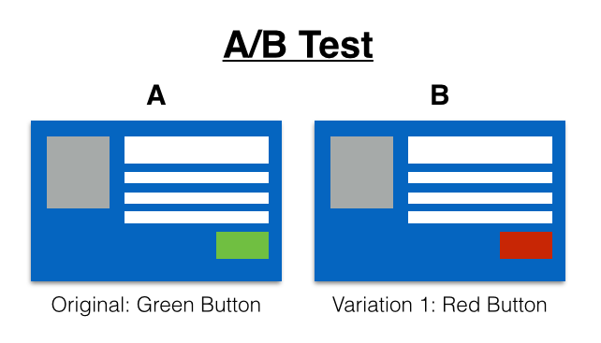

Tests
Mise en place de tests sur les données passées
Mise en place d’un système A/B test

Slide 11
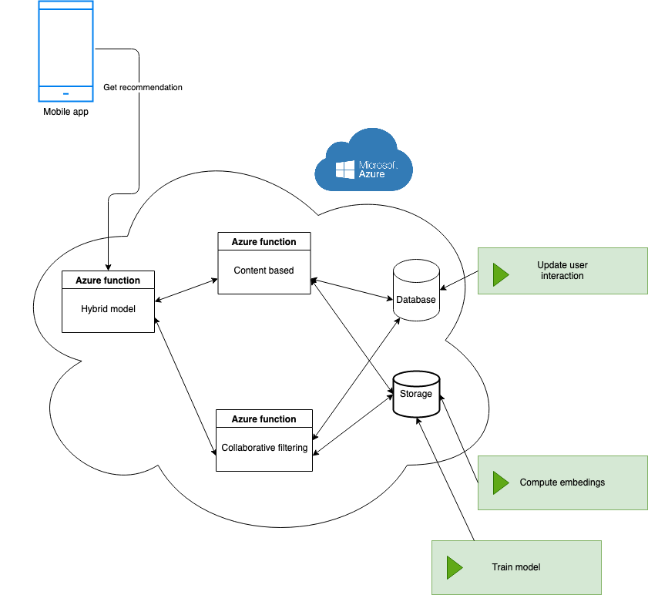
Architecture complète
Système de recommandation
Alimentation des données

Slide 12
Sources
Application mobile
https://github.com/OC-Ingenieur-IA/bookshelf?organization=OC-Ingenieur-IA&organization=OC-Ingenieur-IA
Système de recommandations
https://github.com/PierreSylvain/MyContentFunctions
Exploration des données
https://colab.research.google.com/drive/16ka6fPjp1NgSHxFfcGn3sKQT-g18cIKY?usp=sharing
Recommandations basées sur le contenu
https://colab.research.google.com/drive/1Dj6UalT6mCeLJJMnas4tz8i7sCPEwOUq?usp=sharing
Recommandations basées sur le filtrage collaboratif
https://colab.research.google.com/drive/1yhFVqrO7QdtpmlAnD79zJQJgMeHiP919?usp=sharing
Recommandations basées sur un système hybride
https://colab.research.google.com/drive/1H4dd6iBFWl_yhOLADnASUg-jrEySDxkY?usp=sharing

Slide 13

Questions

